Slide 1
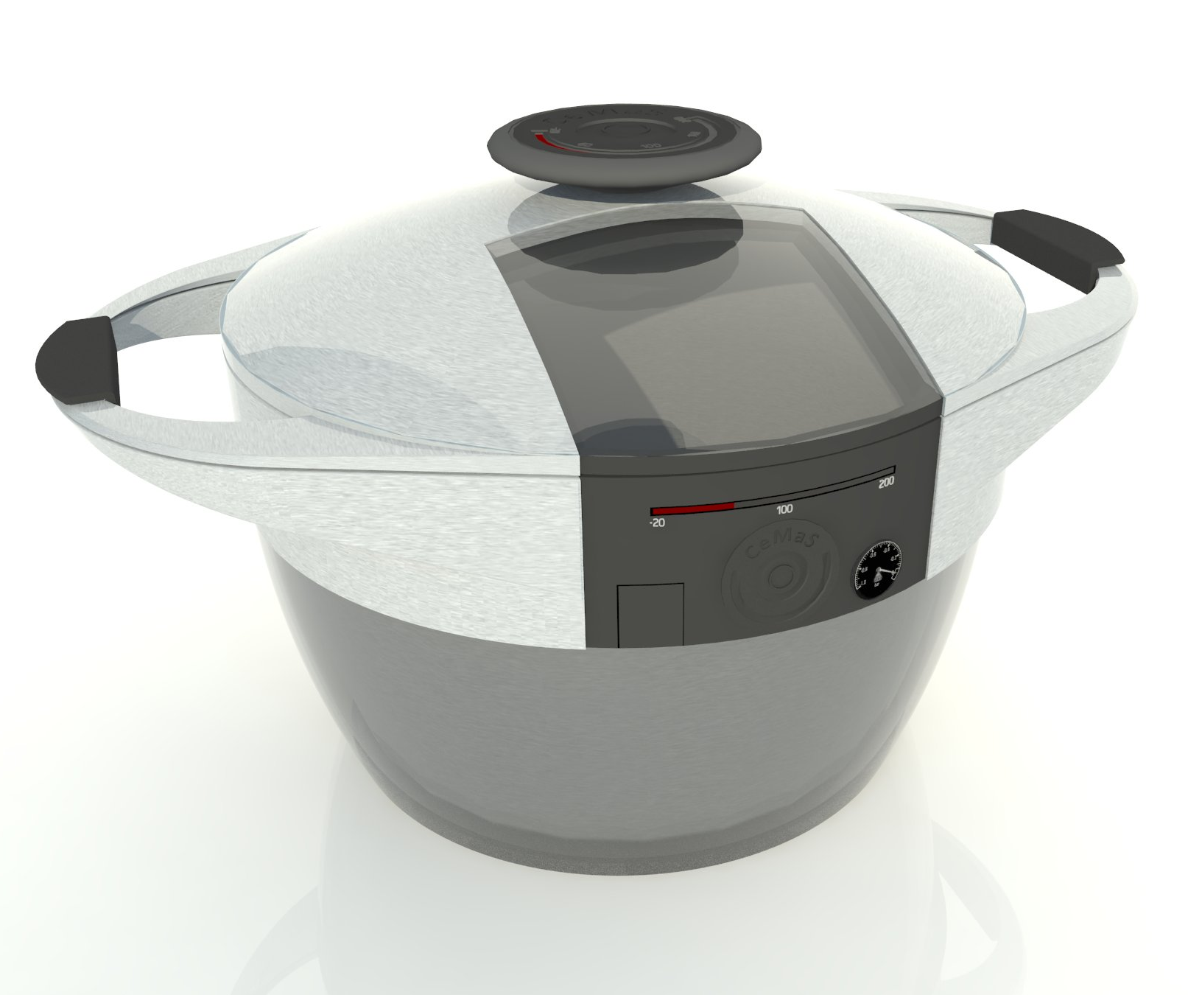
Termohrnec
pro
ekologickou
kuchyni

Slide 2
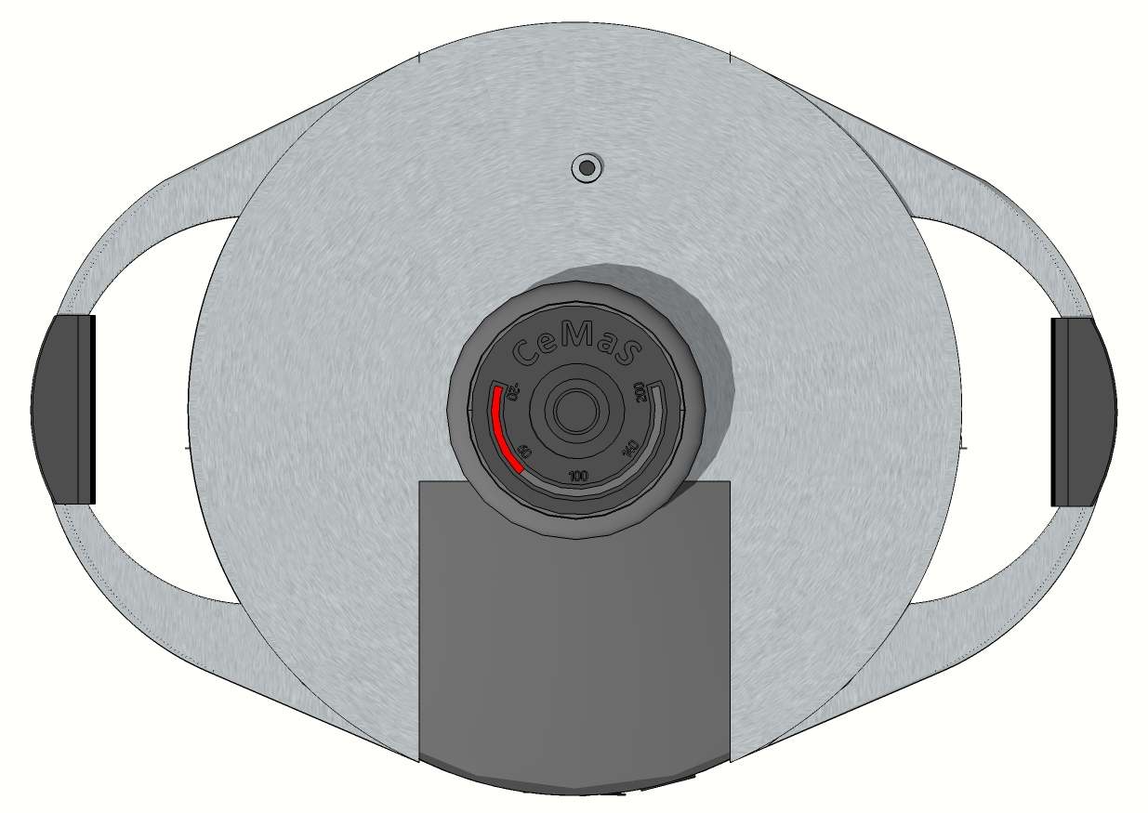
Termohrnec
méně energie na vaření
déle teplé jídlo či nápoje
bezpečný na dotek při vaření
také jako tlakový hrnec
uchová i chladná jídla a pití

Slide 3
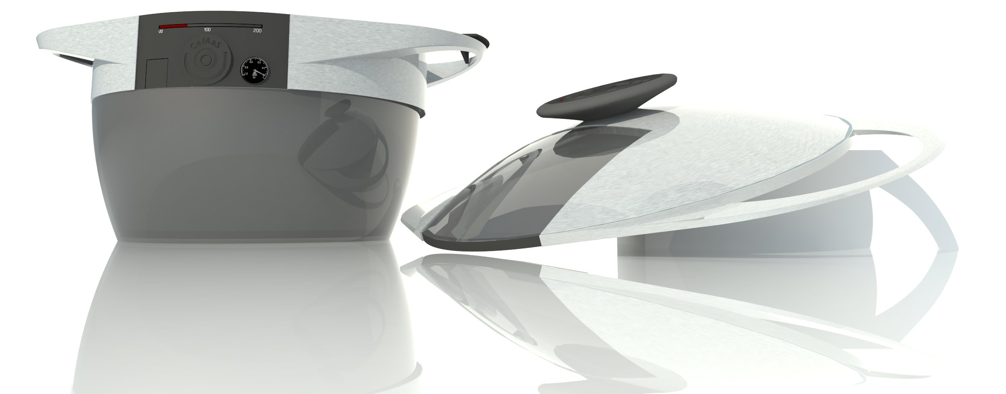
Termohrnec
trvanlivý a praktický
cenově dostupný
pro zdravá jídla a nápoje

Slide 4
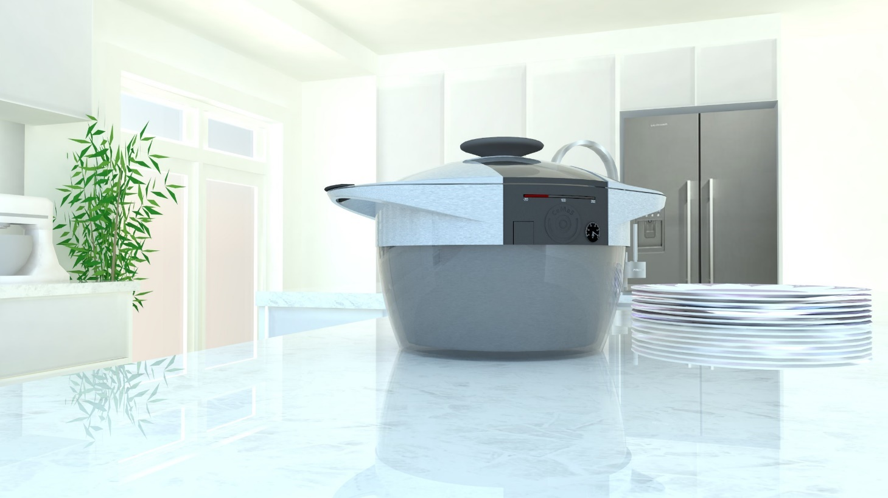
Termohrnec
vyvinut společností CeMaS
s ohledem na zdravější přírodu

Slide 5
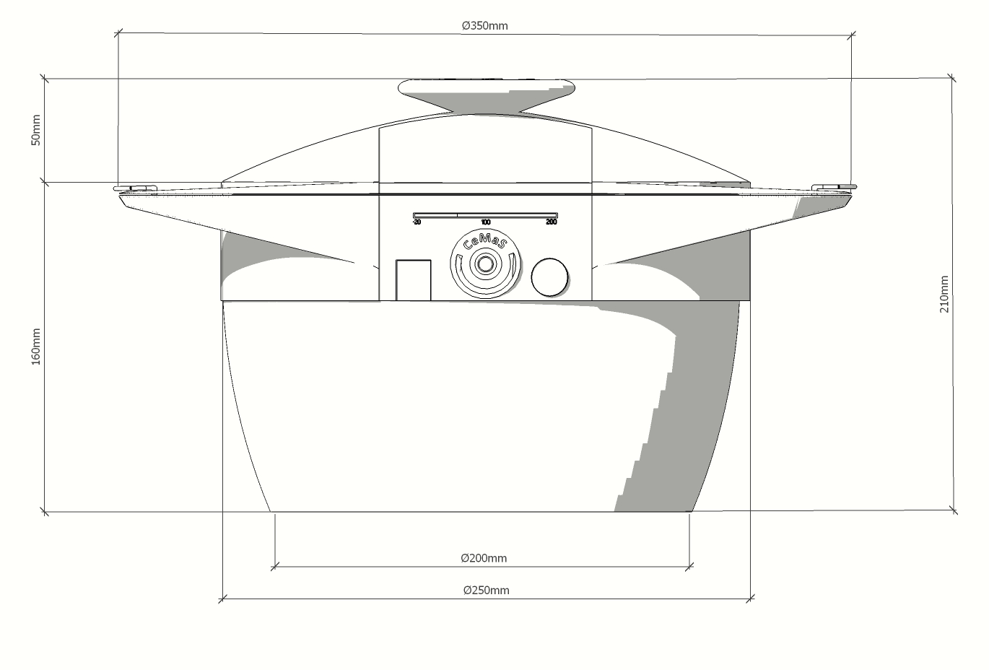

Slide 6
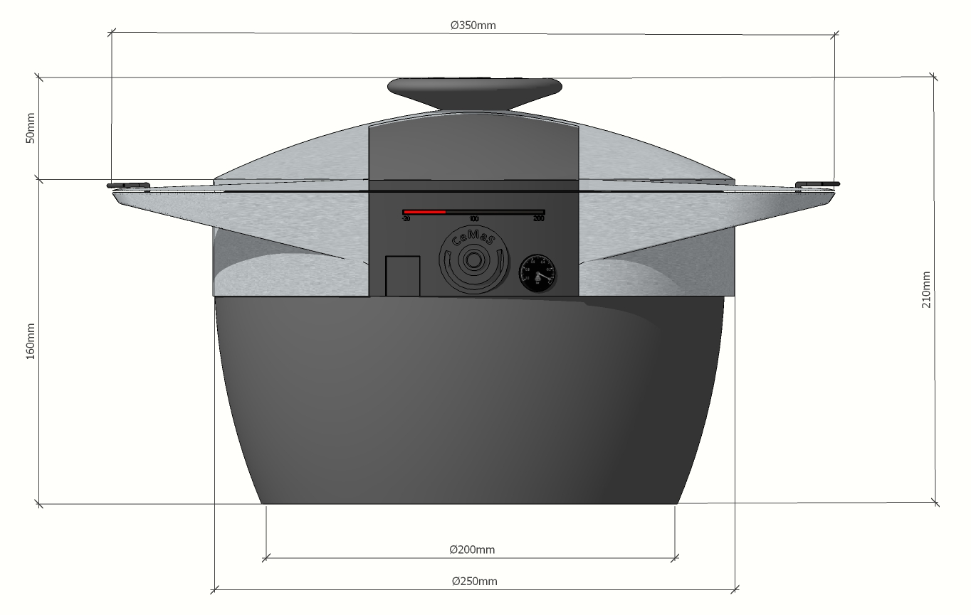

Slide 7
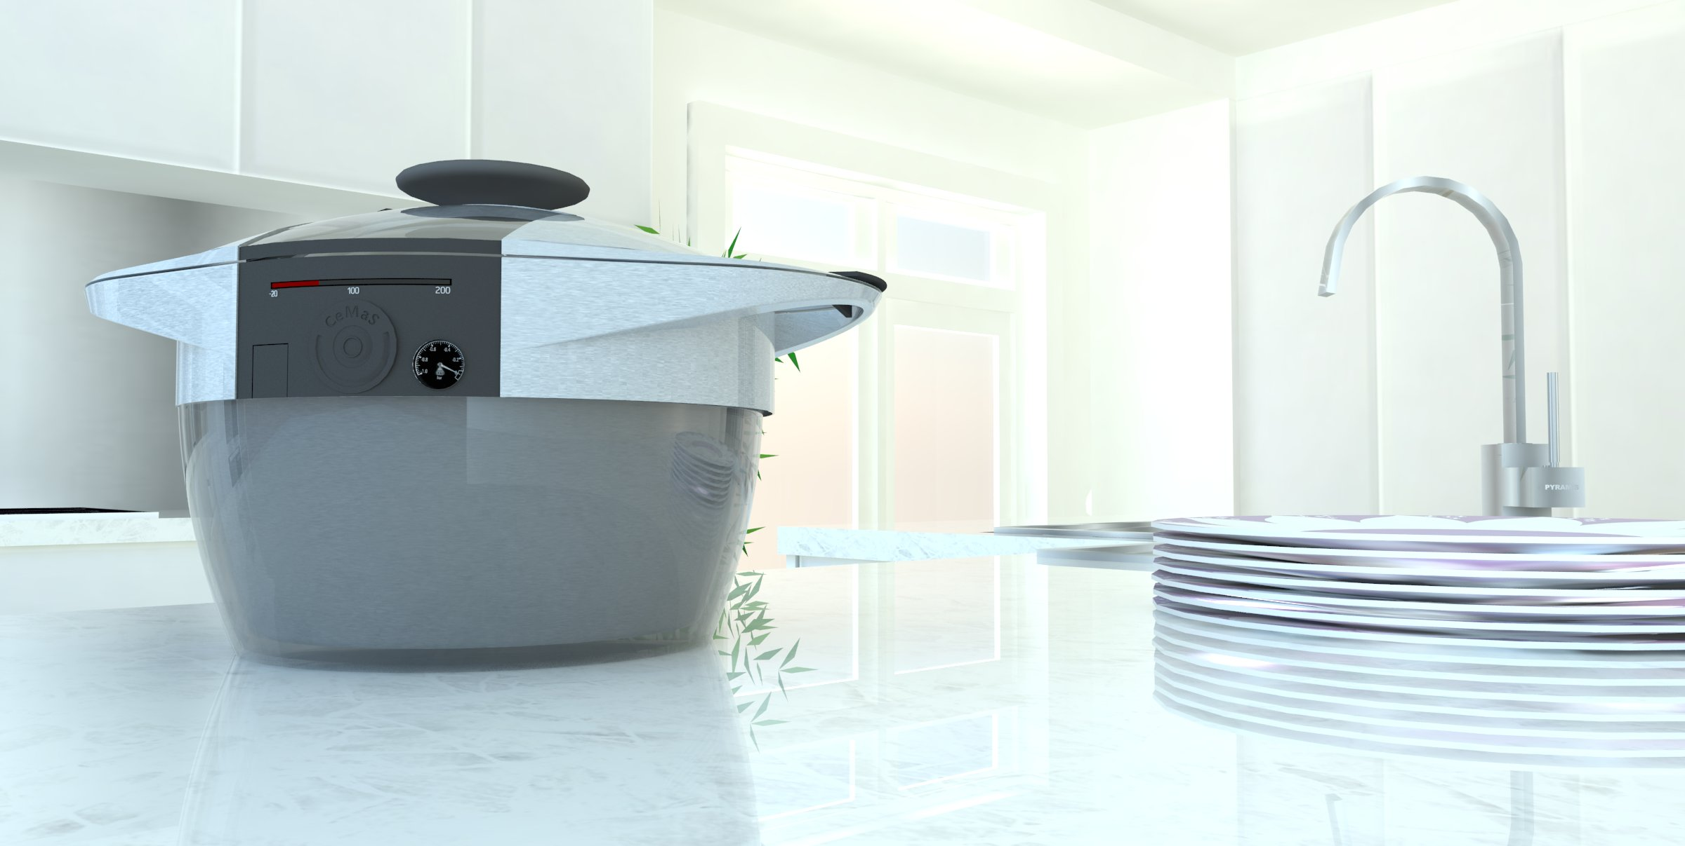

Slide 8
Termohrnec
Můžete ho vyrobit, distribuovat a prodávat?
Kontaktujte nás pro více informací na termohrnec@ce-ma-s.net

Slide 9
termohrnec.ce-ma-s.net
12. 2017
rozvoj poznání a čistých technologií v souladu s přírodou

